Slide 1

TransRota
Definindo sua Melhor Rota

Slide 2
Prototipagem
Etapas
Levantamento de Requisitos
UX
UI
Usabilidade
Escalabilidade
Responsivo
Servidor
Testes

Slide 3
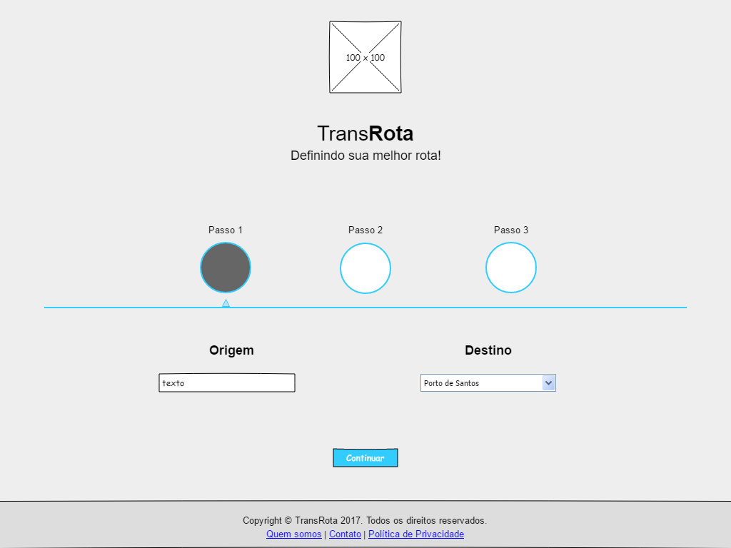
Prototipagem Tela 1

Slide 4
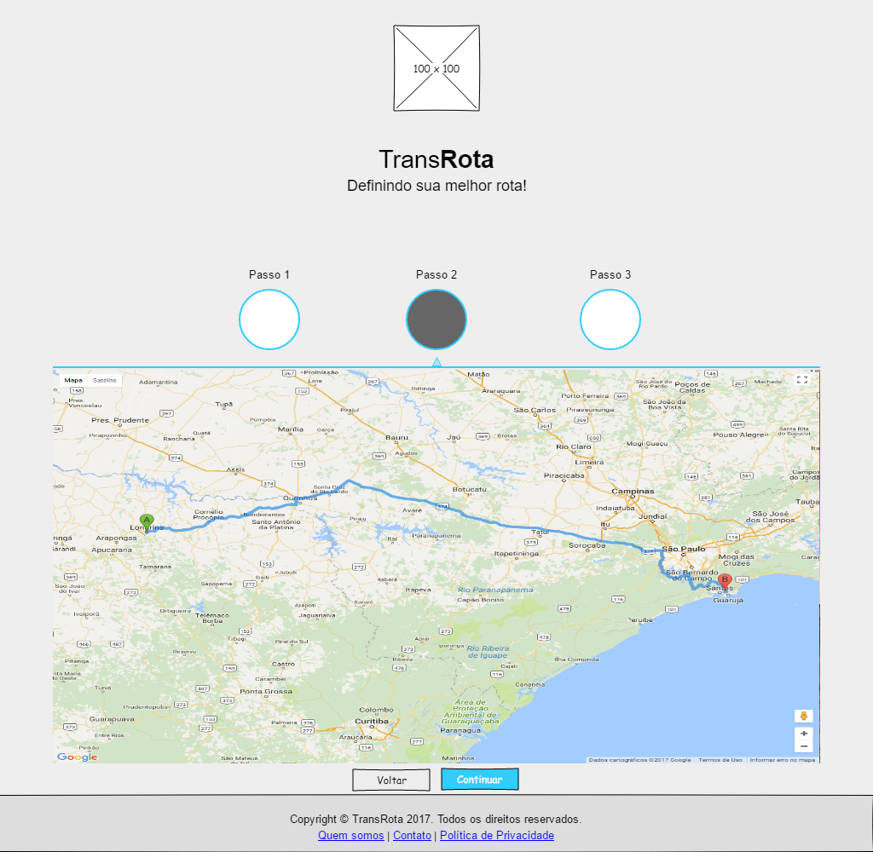
Prototipagem Tela 2

Slide 5
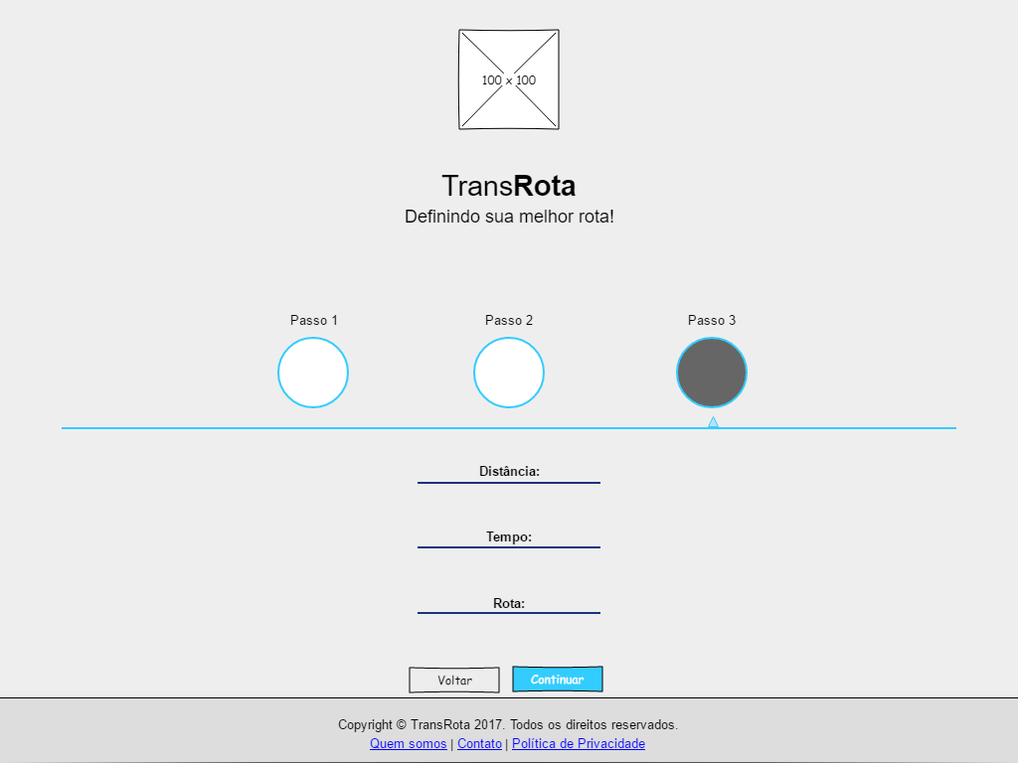
Prototipagem Tela 3

Slide 6
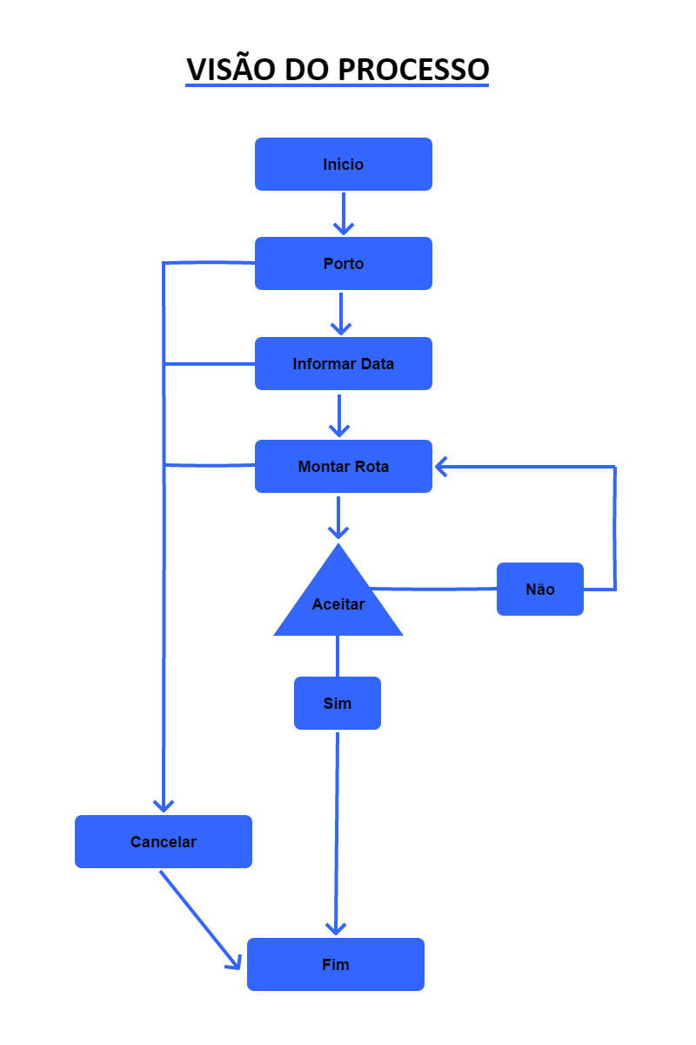
Diagrama de Classe

Slide 7
www.transrota.paralink.com.br
Paralink: Domínio do grupo pra publicação de Atividades Acadêmicas, Blog e Portfólio

Slide 8
Equipe
Andrey Paro
Antonio Marcos
Jhonny Ulisses
Paulo Dias
Samuel Neto Oliveira
Saulo Nunes
Victor Cezario

